Slide 1


SITE VITRINE
Réalisé par :
Ajendouz Mohamed Reda “Chef de Projet”
Boughaba Khalid
El Yatim Omar
Toznani Laila
Akhrif Jaafar
Encadré par :
ES-SARAJ FOUAD

Slide 2
Analyse de Besoin
L’idée: Créer une Site-Vitrine qui présente les matériaux de Bricolage, Droguerie, Peinture, ….
Les fonctionnalités:
Montrer nos produits.
La possibilité de découvrir nos offre.

Slide 3
Analyse de Technique
Conception:
Format manuelle: Crayon et Papier
Format numérique: Figma
HTML
CSS

Slide 4

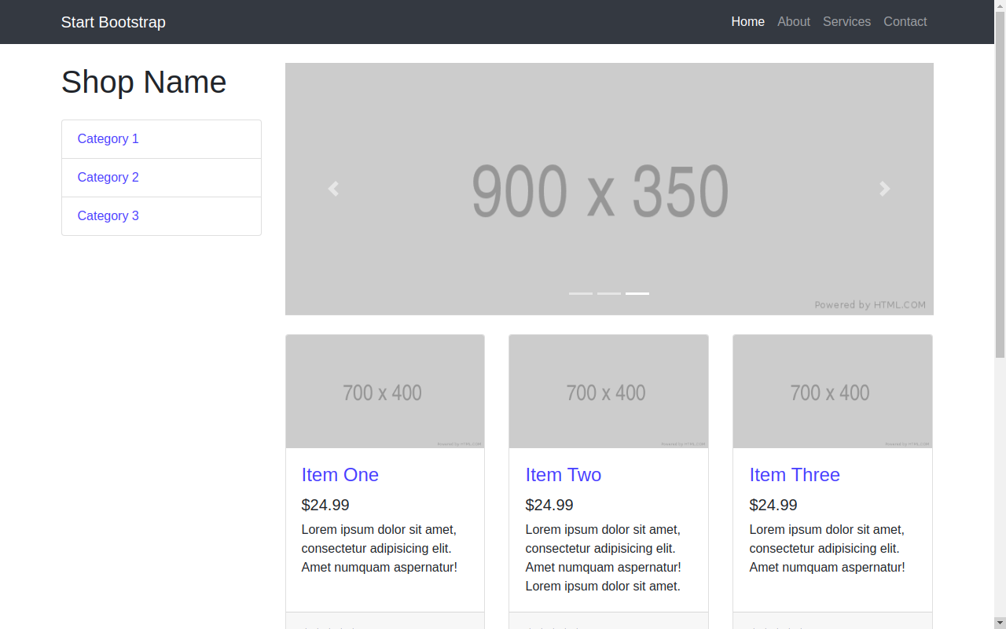
Conception

Slide 5
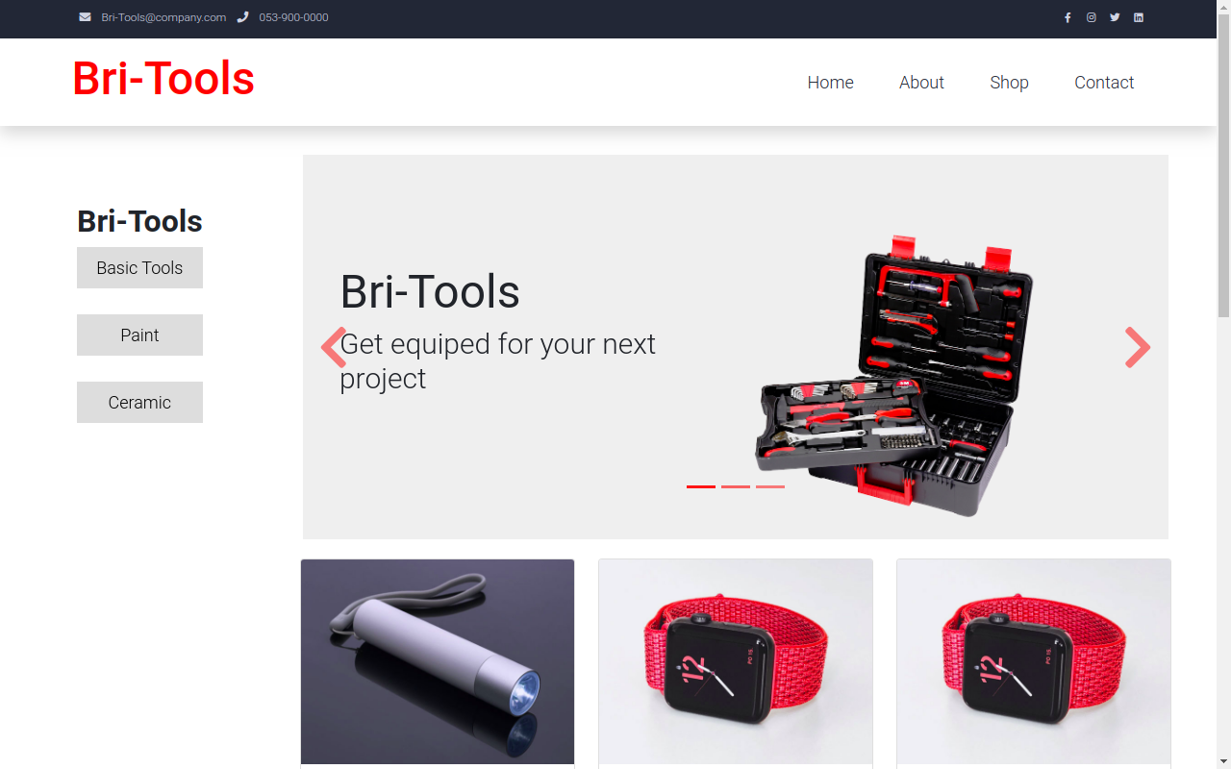
Réalisation

Slide 6
CONCLUSION

